Slide 1
שינויי אנטרופיה
אוטיליה רוזנברג
תשע"א

Slide 2
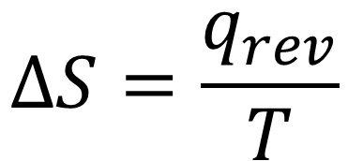
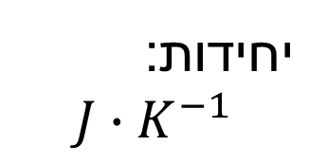
שינויי אנטרופיה,ΔS
המשוואה מתאימה רק לתנאים בהם הוספה אנרגיה למערכת על ידי חימום.
המשוואה מתאימה רק לתנאים בהם לא חל שינוי בטמפרטורה תוך כדי מעבר האנרגיה.
  (גופים גדולים,מעבר מצבי צבירה)
מעבר האנרגיה חייב להתבצע בצעדים זעירים,כך שבכל רגע נתון ניתן להפוך את כיוון התהליך ע"י שינוי זעיר בתנאים ( תהליך הפיך או רוורסיבילי)
$$∆S=\frac{q_{rev}}{T}$$
יחידות:
$$J∙K^{−1}$$

Slide 3


שינויי אנטרופיה במעבר מצבי צבירה
המעברים בין מצבי הצבירה הם תהליכים הפיכים
המתרחשים בטמפרטורה קבועה.
שינוי האנטרופיה התקנית
בתהליכי היתוך :
שינוי האנטרופיה התקנית
בתהליכי רתיחה/אידוי :
$$∆S_{m}^{°}=\frac{∆H_{m}^{°}}{T_{m}}$$
$$∆S_{v}^{°}=\frac{∆H_{v}^{°}}{T_{b}}$$

Slide 4


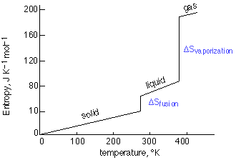
שינויי אנטרופיה בתהליך חימום הקרח

Slide 5
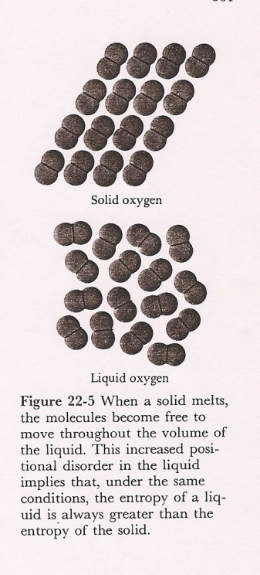
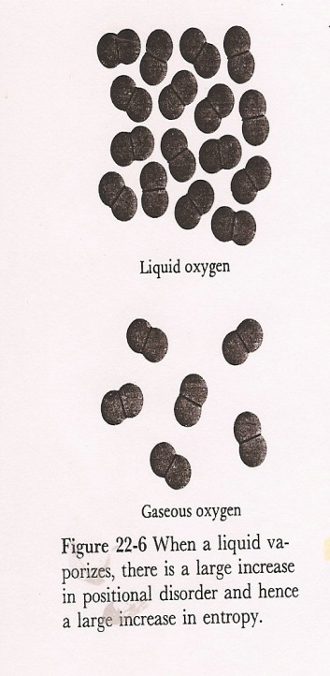
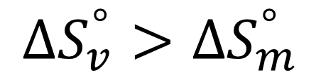
שינויי אנטרופיה במעבר מצבי צבירה
$$∆S_{v}^{°}>∆S_{m}^{°}$$
בתהליך ההיתוך
- יש עליה בחופש התנועה של המולקולות.
- גדל מספר התיאורים המיקרוסקופיים
האפשריים, כי הנוזל פחות מסודר מהמוצק.
יש עליה באנטרופיה.
- במצב גז, חופש התנועה של המולקולות הוא מרבי – יש אפשרויות
רבות יותר לתאר את פיזור האנרגיה בין המולקולות.
במצב גז,המולקולות תופסות נפח גדול בהרבה – יש עליה גדולה במספר האפשרויות לתאר את פיזור/ מיקום המולקולות.
בתהליך האידוי
יש עליה גדולה יותר באנטרופיה (באי -סדר המיקרוסקופי).

Slide 6
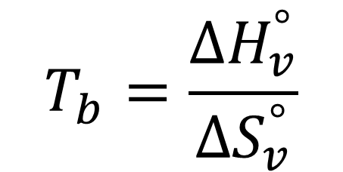
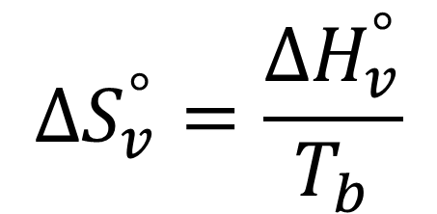
שינויי אנטרופיה בתהליכי אידוי
החומר | ΔHº_{v} ( kJ/mol ) | T_{b} ( K ) | ΔSº_{v}( J/K⋅mol )
HCl | 16.21 | 188 | 86.2
HBr | 17.68 | 206 | 85.8
HI | 19.82 | 238 | 83.3
H₂S | 18.73 | 212 | 88.4
H₂Se | 19.57 | 232 | 84.4
H₂Te | 23.94 | 271 | 88.3
$$∆S_{v}^{°}=\frac{∆H_{v}^{°}}{T_{b}}$$
$$T_{b}=\frac{∆H_{v}^{°}}{∆S_{v}^{°}}$$

Slide 7
שינויי אנטרופיה בתהליכי אידוי
החומר | ΔHº_{v} ( kJ/mol ) | T_{b} ( K ) | ΔSº_{v}( J/K⋅mol )
HCl | 16.21 | 188 | 86.2
HBr | 17.68 | 206 | 85.8
HI | 19.82 | 238 | 83.3
H₂O | 41.24 | 373 | 110.6
H₂S | 18.73 | 212 | 88.4
H₂Se | 19.57 | 232 | 84.4
H₂Te | 23.94 | 271 | 88.3
NH₃ | 23.4 | 240 | 97.5
CH₃OH | 35.41 | 338 | 104.8
$$∆S_{v}^{°}=\frac{∆H_{v}^{°}}{T_{b}}$$
$$T_{b}=\frac{∆H_{v}^{°}}{∆S_{v}^{°}}$$

Slide 8
שינויי אנטרופיה בתהליכי אידוי של חומרים מולקולריים
S⁰
גז שבו האינטראקציות בין המולקולות זניחות
( J/K mol )
נוזל שבו יש אינטראקציות ו.ד.ו
נוזל שבו יש קשרי מימן

Slide 9
שינויי אנטרופיה בתהליכי אידוי
השינוי באנטרופיה בתהליך האידוי של נוזלים בהם אינטראקציות ואן-דר-ואלס הוא בקירוב ערך קבוע.
השינוי באנטרופיה בתהליך האידוי של נוזלים עם קשרי מימן גדול משינוי האנטרופיה בתהליך האידוי של נוזלים בהם אינטראקציות ו.ד.ו

Slide 10
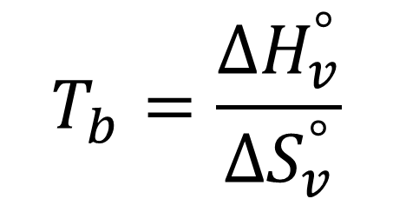
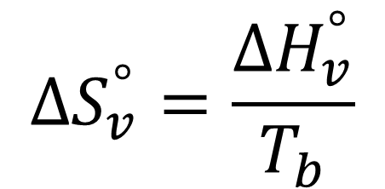
שינויי אנטרופיה בתהליכי אידוי
החומר | ΔHº_{v} ( kJ/mol ) | T_{b} ( K ) | ΔSº_{v}( J/K⋅mol )
HF | 7.56 | 293 | 25.8
HCl | 16.21 | 188 | 86.2
HBr | 17.68 | 206 | 85.8
HI | 19.82 | 238 | 83.3
H₂O | 41.24 | 373 | 110.6
H₂S | 18.73 | 212 | 88.4
H₂Se | 19.57 | 232 | 84.4
H₂Te | 23.94 | 271 | 88.3
NH₃ | 23.4 | 240 | 97.5
CH₃OH | 35.41 | 338 | 104.8
CH₃COOH | 24.4 | 391 | 62.4
$$∆S_{v}^{°}=\frac{∆H_{v}^{°}}{T_{b}}$$
$$T_{b}=\frac{∆H_{v}^{°}}{∆S_{v}^{°}}$$

Slide 11
שינויי אנטרופיה בתהליכי אידוי של חומרים מולקולריים
S⁰
גז שבו האינטראקציות בין המולקולות זניחות
( J/K mol )
גז שבו עדיין יש קשרי מימן
נוזל שבו יש אינטראקציות ו.ד.ו
נוזל שבו יש קשרי מימן

Slide 12



שינויי אנטרופיה בתגובות כימיות
$$∆S_{מערכת}^{°}$$
שינויי אנטרופיה במערכת
שינויי אנטרופיה בסביבה
שינויי אנטרופיה ביקום
$$∆S_{סביבה}^{°}$$
$$∆S_{יקום}^{°}$$

Slide 13
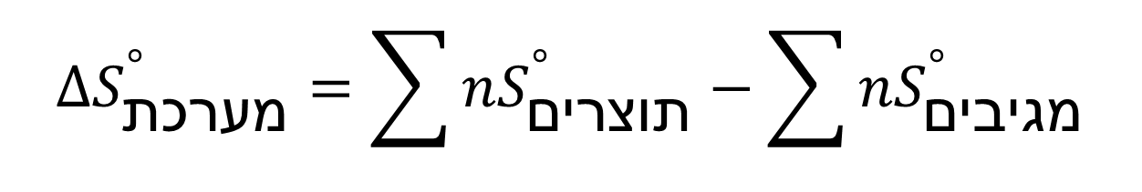
שינויי אנטרופיה במערכת
חישוב שינוי האנטרופיה במערכת
אנטרופיה, S, היא פונקצית מצב ולכן:
$$∆S_{מערכת}^{°}=\sum{nS_{תוצרים}^{°}−\sum{nS_{מגיבים}^{°}}}$$

Slide 14
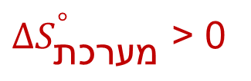
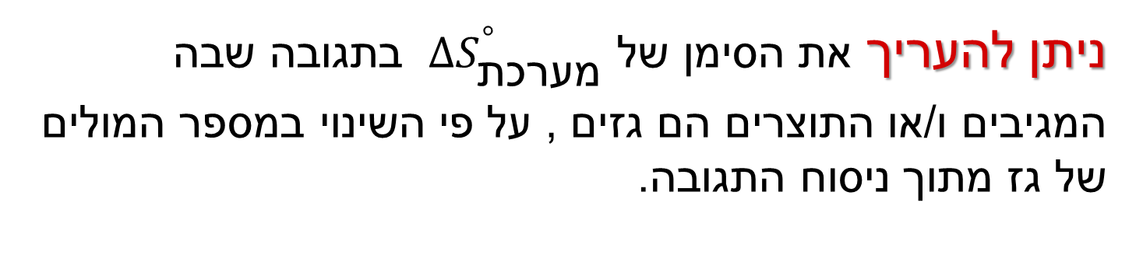
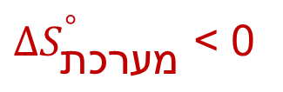
שינויי אנטרופיה במערכת
ניתן להעריך את הסימן של $∆S_{מערכת}^{°}$ בתגובה שבה המגיבים ו/או התוצרים הם גזים , על פי השינוי במספר המולים של גז מתוך ניסוח התגובה.
לדוגמה :
2C_{(s)} + O_{2(g)} → 2CO_{(g)}
$∆S_{מערכת}^{°}$ > 0
N_{2(g)} + 3H_{2(g)} → 2NH_{3(g)}
$∆S_{מערכת}^{°}$ < 0
C_{(g)} + O_{2(g)} → CO_{2(g)}
עלייה קטנה באנטרופיה
CO_{(g)} + H₂O_{(g)} → CO_{2(g)} + H_{2(g)}
לא ניתן להעריך

Slide 15
מעברי אנרגיה ושינויי אנטרופיה בסביבה
סביבה
סביבה
אנטרופיה
אנטרופיה
∆H°
∆H°
מערכת
מערכת
תגובה אקסותרמית
תגובה אנדותרמית

Slide 16
Surroundings
are where we make observation
on the energy transferred
into or out of the system.
(Atkins &Jones, General Chemistry)

Slide 17

מערכת וסביבה בתרמודינמיקה
מתוך "שיווי-משקל בתגובות כימיות" רות בן-צבי ויהודית זילברשטיין

Slide 18
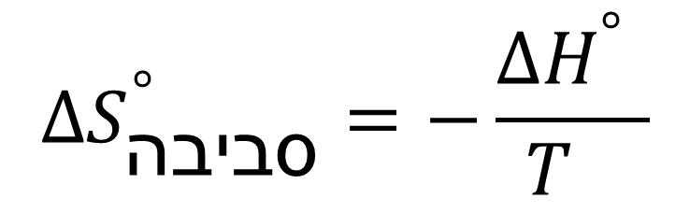
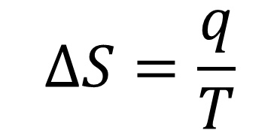
שינויי אנטרופיה בסביבה
$$∆S=\frac{q}{T}$$
$$∆S_{סביבה}^{°}=−\frac{∆H_{}^{°}}{T_{}}$$

Slide 19
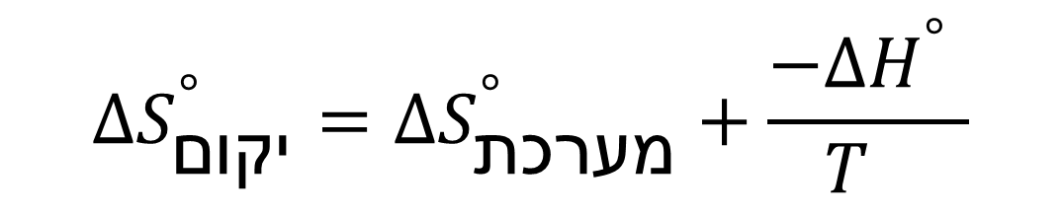
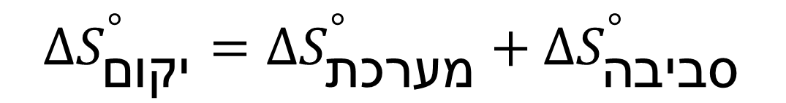
שינוי האנטרופיה ביקום
$$∆S_{יקום}^{°}=∆S_{מערכת}^{°}+∆S_{סביבה}^{°}$$
$$∆S_{יקום}^{°}=∆S_{מערכת}^{°}+\frac{−∆H_{}^{°}}{T_{}}$$

Slide 20
החוק השני של התרמודינמיקה
תהליך ספונטני מלווה בעלייה
באנטרופיה של היקום.
החוק השני בעל חשיבות רבה במדע כולו.
הוא מספק בסיס להבנה מדוע שינוי כלשהו
מתרחש .על פי חוק זה ניתן לקבוע את הכיוון של התרחשות תהליכים.

Slide 21
הבסיס הסטטיסטי של החוק השני
מצב המערכת שמאופיין על ידי מספר מרבי של תיאורים מיקרוסקופיים הוא המצב הסביר ביותר להתקיים.
שינוי ספונטני יתרחש בכיוון שבו מספר המצבים המיקרוסקופיים גדול יותר- בכיוון של עליה באנטרופיה.
“Spontaneous change occurs toward more probable states” (Atkins &Jones).

Slide 22
ארבעה טיפוסי תגובות
על פי היחס שבין שינוי האנטרופיה במערכת
לבין שינוי האנטרופיה בסביבה קיימים

Slide 23
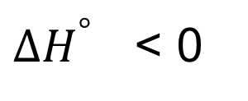
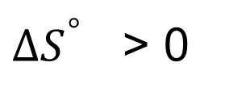
התגובה ספונטנית בכל טמפרטורה.
(1)
תגובה אקסותרמית עם
עליה באנטרופיה של המערכת
סביבה
יקום
מערכת
$∆H_{}^{°}$ < 0
$∆S_{}^{°}$ > 0

Slide 24

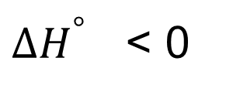
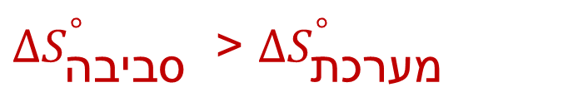
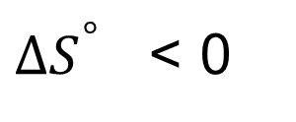
ספונטנית בתנאי ש-
תגובה אקסותרמית עם
ירידה באנטרופיה של המערכת
(2)
סביבה
יקום
מערכת
$∆H_{}^{°}$ < 0
$∆S_{}^{°}$ > 0
$∆S_{סביבה}^{°}$ > $∆S_{מערכת}^{°}$
התגובה ספונטנית בטמפרטורות נמוכות.

Slide 25
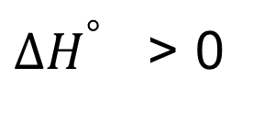
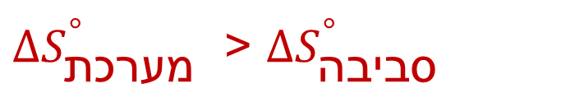
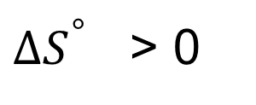
התגובה ספונטנית בטמפרטורות גבוהות
(3)
תגובה אנדותרמית עם
עליה באנטרופיה של המערכת
סביבה
יקום
$∆H_{}^{°}$ < 0
מערכת
$∆S_{}^{°}$ > 0
$∆S_{מערכת}^{°}$ > $∆S_{סביבה}^{°}$
ספונטנית בתנאי ש-

Slide 26
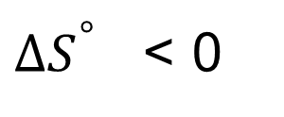
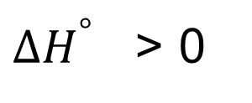
התגובה לא ספונטנית בכל טמפרטורה.
(4)
תגובה אנדותרמית עם
ירידה באנטרופיה של המערכת
סביבה
יקום
מערכת
$∆H_{}^{°}$ < 0
$∆S_{}^{°}$ > 0

Slide 27
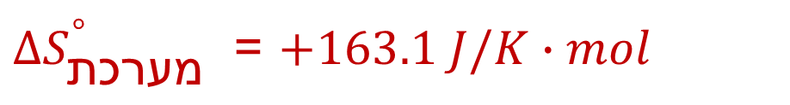
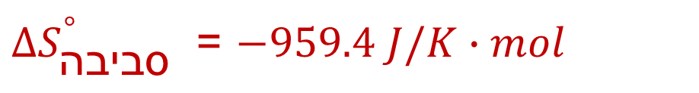
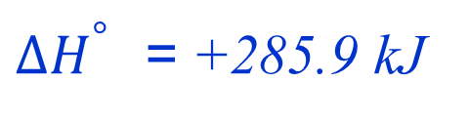
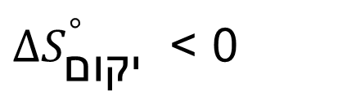
תגובת הפירוק של מים ליסודות
נתונים תרמודינמיים
H₂O_{(l)} → H_{2(g)} + ½ O_{2(g)}
$∆H_{}^{°}$ = +285.9 kJ
$∆S_{מערכת}^{°}$ = $+163.1 J/K∙mol$
$∆S_{סביבה}^{°}$ = $−959.4 J/K∙mol$
$∆S_{יקום}^{°}$ > 0

Slide 28



תגובת הפירוק של מים ליסודות
H₂O → H_{2(g)} + ½O_{2(g)}
תנאי התגובה
$$∆S_{יקום}^{°}$$
$$∆S_{סביבה}^{°}$$
$$∆S_{מערכת}^{°}$$
תנאי תקן, 298K
תגובה לא ספונטנית
תגובה ספונטנית
תנאי תקן, 2000K
התגובה מתרחשת כתוצאה מהשקעה מתמדת של עבודה
אין שינוי
אלקטרוליזה,273K

Slide 29
ערבוב אתאנול ומים
ניסוי : מערבבים 10 מ”ל אתאנול עם 10 מ”ל מים
תצפיות : עליה בטמפרטורה
ירידה בנפח
שאלה : מדוע?

Slide 30
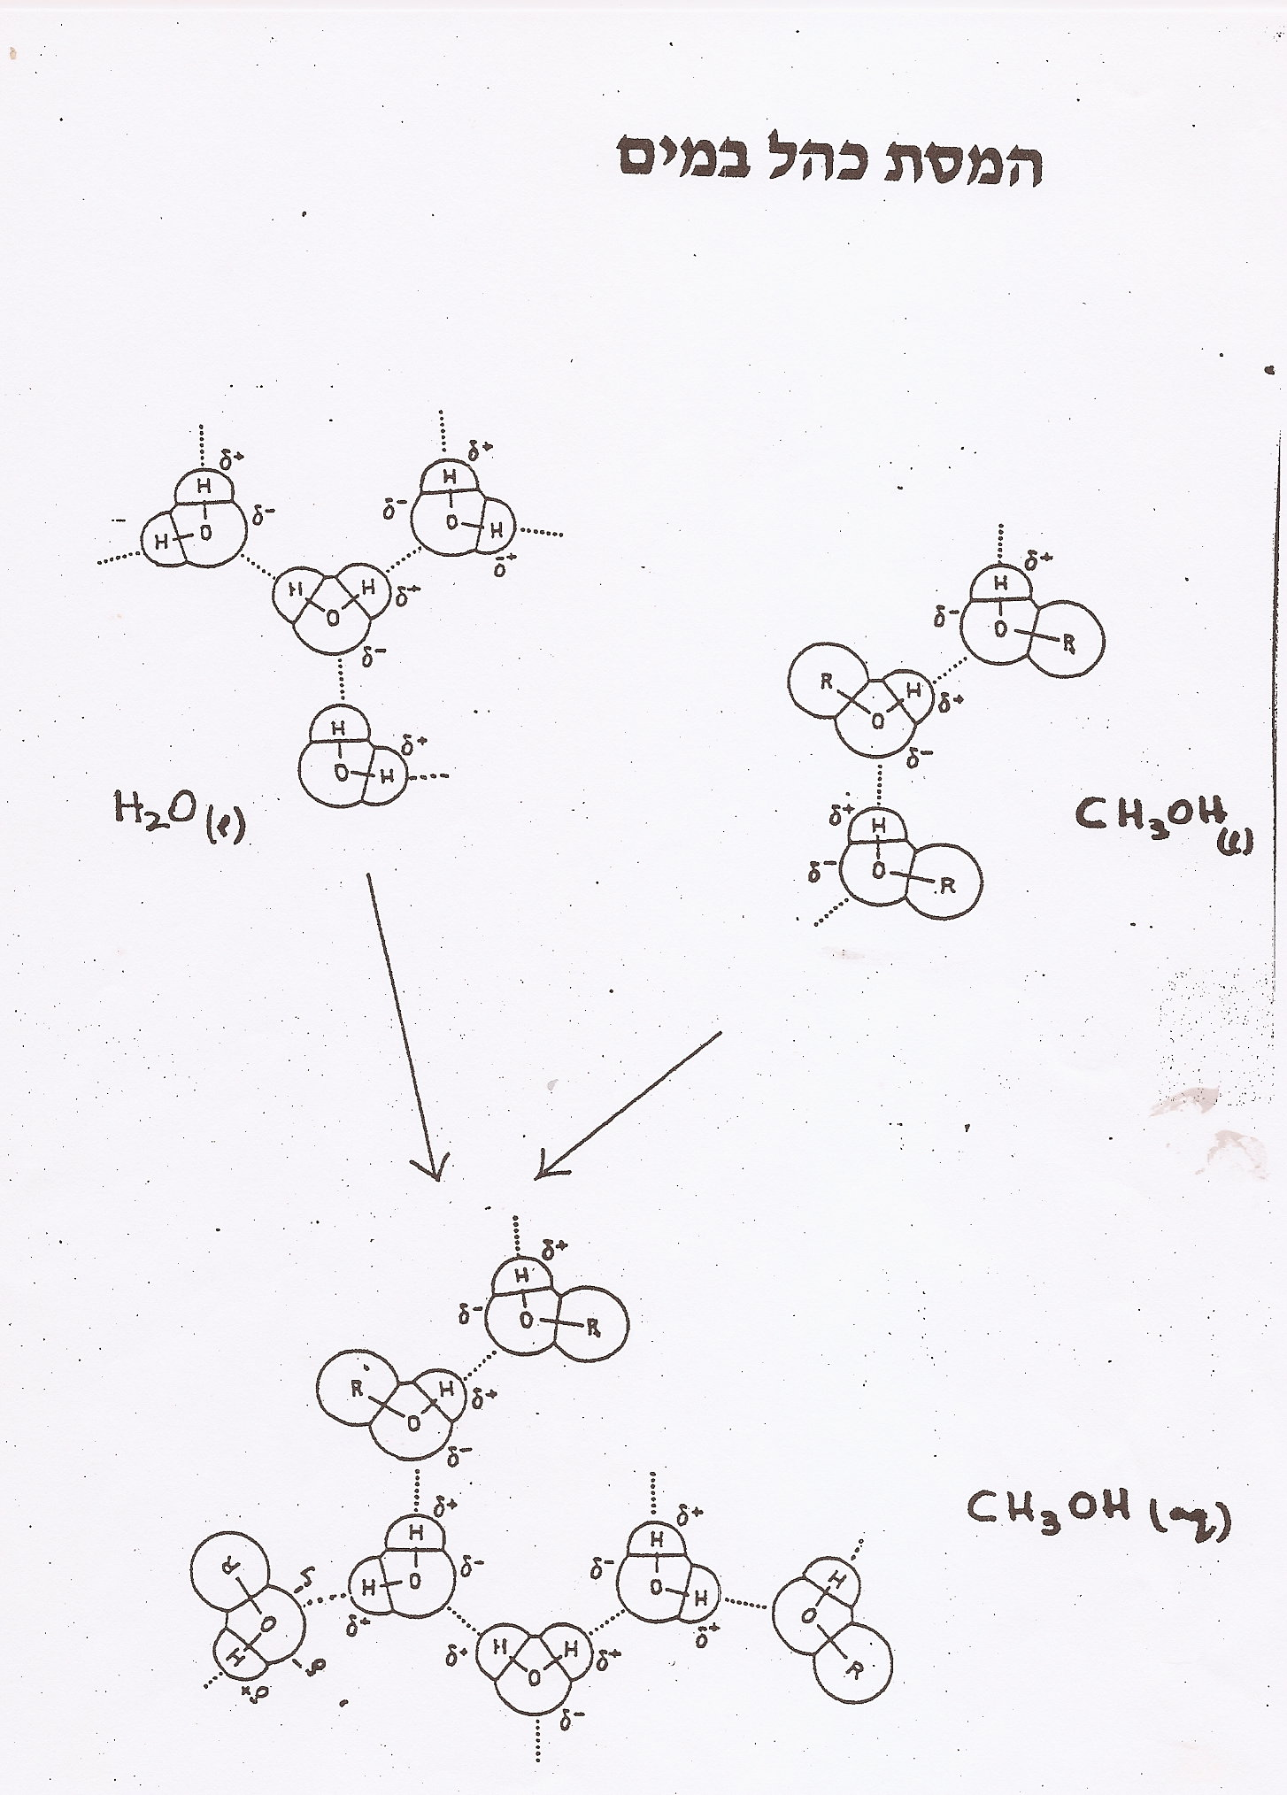
ההסבר "המקובל"
בין מולקולות המים
למולקולות הכהל
נוצרים קשרי מימן חזקים.
האמנם ?

Slide 31
נתונים תרמודינמיים
CH₃OH_{(l)}
H₂O_{(l)}
CH₃OH_{(aq)}
⬇Hº = - 7 kJ/mol
⬇S⁰ = + 5.8 J/K mol
CH₃CH₂OH_{(l)}
H₂O_{(l)}
CH₃CH₂OH_{(aq)}
⬇ Hº = - 11.5 kJ/mol
⬇S⁰ = - 12.2 J/K mol

Slide 32
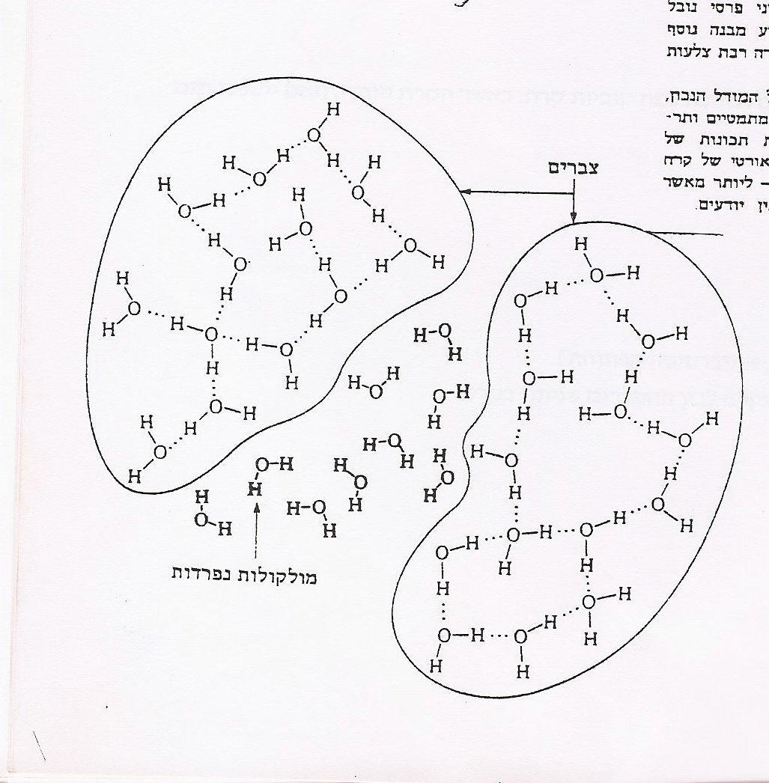
צברים וחללים במים
במים יש צברים של עשרות מולקולות היוצרות מבנה חלול דמוי קרח.
בתוך הצברים ישנם חללים בהם יכול שייר פחמימני להתארח.
על מנת "לארח " את השייר ההידרופובי של מולקולות האתאנול, יוצרות מולקולות המים מעטפת סביבם. התארגנות מולקולות המים כרוכה ביצירת קשרי מימן נוספים ביניהן.
יצירת קשרי המימן הנוספים בא לידי ביטוי בירידה באנטרופיה של המערכת ובפליטת אנרגיה.

Slide 33
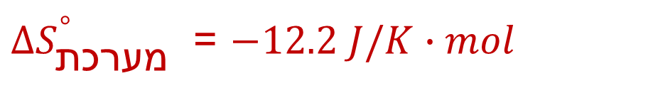
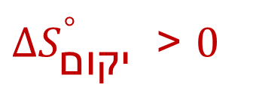
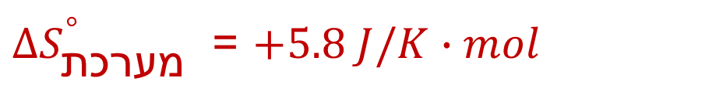

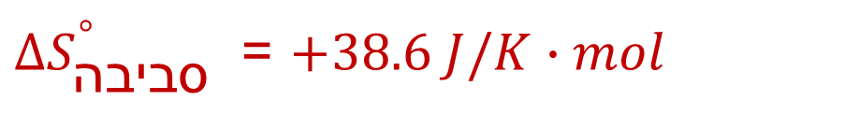
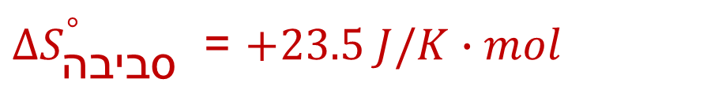
מסיסות כהלים במים
CH₃OH_{(l)}
H₂O_{(l)}
CH₃OH_{(aq)}
⬇Hº = - 7 kJ / mol
$∆S_{מערכת}^{°}$ = $+5.8 J/K∙mol$
$∆S_{יקום}^{°}$ < $0$
$∆S_{סביבה}^{°}$ = $+23.5 J/K∙mol$
CH₃CH₂OH_{(l)}
H₂O_{(l)}
CH₃CH₂OH_{(aq)}
⬇Hº = - 11.5 kJ / mol
$∆S_{מערכת}^{°}$ = $−12.2 J/K∙mol$
$∆S_{סביבה}^{°}$ = $+38.6 J/K∙mol$
$∆S_{יקום}^{°}$ < $0$

Slide 34

מסיסות כהלים במים
בתהליך ההמסה של אתאנול במים, העלייה באנטרופיה של הסביבה ( ) גדולה מהירידה באנטרופיה של המערכת.
התהליך ספונטיני. המסיסות במים של אתאנול היא גבוהה.
$∆H_{}^{°}$ < 0
ככל שהשייר הפחמימני גדול יותר,מידת התארגנות של מולקולות המים גדולה יותר והירידה באנטרופיה של המערכת
גדולה יותר.
העלייה באנטרופיה של הסביבה אינה מפצה על הירידה באנטרופיה של המערכת.
המסיסות במים הולכת וקטנה עם עלייה בגודל השייר הפחמימני.

Slide 35
תרמודינמיקה לעומת קינטיקה
התרמודינמיקה
קובעת אם התהליך ספונטני או לא ספונטני.
ספונטניות - מדד תרמודינמי לנטייה של מערכת לעבור שינוי ולא למהירות שבה השינוי יתרחש.
הקינטיקה
קובעת באיזה המהירות מתרחש תהליך ספונטני.

Slide 36
בקרה תרמודינמית ובקרה קינטית
(1) A → B
(2) A → C
תגובות (1) ו- (2) הן תגובות מתחרות המתרחשות במסלולים שונים.
לשתי התגובות אנרגית שפעול שונה.
שני גורמים משפיעים על התוצר שיתקבל:
i. היציבות היחסית של התוצר .
ii. מהירות היווצרות התוצר.
בקרה תרמודינמית - כאשר מתקבל התוצר של התגובה המועדפת מבחינה תרמודינמית.
בקרה קינטית – כאשר מתקבל התוצר של התגובה המהירה יותר.
תנאי התגובה – לחץ, טמפרטורה, ממס, זרז – יכולים לכוון לתוצר הרצוי.

Slide 37
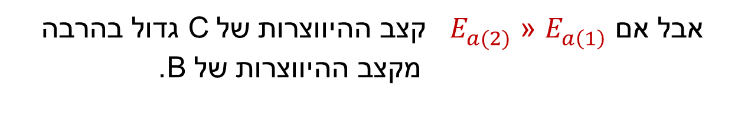
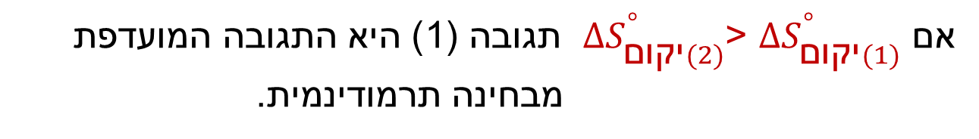
בקרה תרמודינמית ובקרה קינטית
(1) A → B
(2) A → C
אם $∆S_{יקום(1)}^{°}$ <$∆S_{יקום(2)}^{°}$ תגובה (1) היא התגובה המועדפת מבחינה תרמודינמית.
אבל אם ${ E}_{a(2)}^{}$ » $E_{a\left(1\right)}^{}$ קצב ההיווצרות של C גדול בהרבה מקצב ההיווצרות של B.
תוצר C מתקבל בתנאים בהם פועלת הבקרה הקינטית.

Slide 38
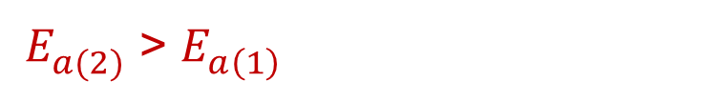
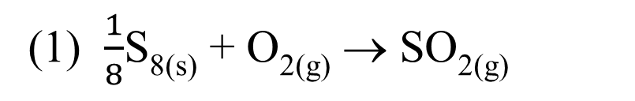
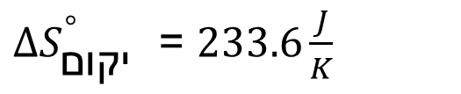
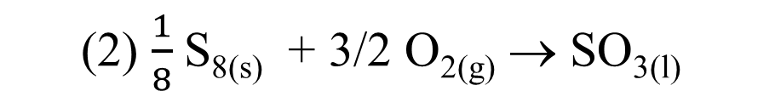
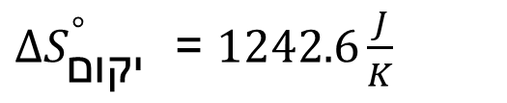
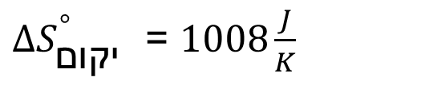
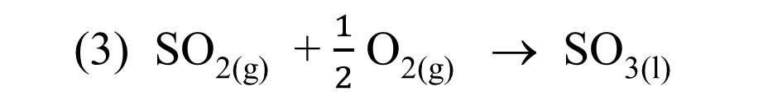

בקרה תרמודינמית ובקרה קינטית
דוגמה 1 – שרפת גופרית
(1) $\frac{1}{8}$S_{8(s)} + O_{2(g)} → SO_{2(g)}
$∆S_{יקום}^{°}$ = $1008\frac{J}{K}$
(2) $\frac{1}{8}$S_{8(s)} + 3/2 O_{2(g)} → SO_{3(l)}
$∆S_{יקום}^{°}$ = $1242.6\frac{J}{K}$
(3) SO_{2(g)} + $\frac{1}{2}$ O_{2(g)} → SO_{3(l)}
$∆S_{יקום}^{°}$ = $233.6\frac{J}{K}$
התוצר המתקבל הוא – SO_{2(g)}
${ E}_{a(2)}^{}$ > $E_{a\left(1\right)}^{}$
בקרה קינטית
${ E}_{a(3)}^{}$ > $E_{a\left(1\right)}^{}$

Slide 39



בקרה תרמודינמית ובקרה קינטית
דוגמה 2 – חמצון מתאנול
(1) 2CH₃OH_{(l)} + 3O_{2(l)} → 2CO_{2(g)}+ 4H₂O_{(l)}
$∆S_{יקום}^{°}$ = $4714.8\frac{J}{K}$
(2) 2CH₃OH_{(l)} + O_{2(l)} → 2CH₂O_{(g)} + 2H₂O_{(l)}
$∆S_{יקום}^{°}$ = $1235\frac{J}{K}$
${ E}_{a(1)}^{}$ > $E_{a\left(2\right)}^{}$
בקרה קינטית
בתנאי החדר מתקבלים תוצרי התגובה (2).
בקרה תרמודינמית
מציתים את תערובת המגיבים –
מתרחשת תגובה (1)

Slide 40
אנטרופיה ושיווי-משקל
שיווי-משקל כימי :
שיווי -משקל בין שני תהליכים הפוכים
שיווי-משקל תרמי :
שיווי-המשקל שבין המערכת לסביבתה או בין שני גופים המצויים במגע אחד עם השני באותה טמפרטורה.
שיווי משקל מכני:
שיווי-משקל בין גז שנמצא במזרק לבין הגז שמחוץ למזרק.

Slide 41
אנטרופיה ושיווי-משקל
במצב שיווי-משקל שתי תגובות הפוכות מתרחשות בו זמנית באותה מידה ובאותה מהירות .
מערכת הנמצאת במצב שיווי-משקל אינה נוטה להתקדם באופן ספונטני לשום כיוון.
מבחינה מאקרוסקופית, במצב של שיווי-משקל, לא חל שום שינוי במערכת.

Slide 42

אנטרופיה ושיווי-משקל
במצב של שיווי-משקל לא חל שום שינוי באנטרופיה של היקום ולכן
במצב שיווי-משקל האנטרופיה של היקום מגיעה לערכה המרבי.
$$∆S_{יקום}^{°}=0$$

